Slide 1
课前预习
1.名词解释：复阻抗、阻抗模、阻抗角、视在功率、功率因数、功率因数角、无功补偿。
2.正弦交流电路中电压、电流的大小和相位关系与什么因素有关？
3.正弦交流电路中的功率分配与什么因素有关？

Slide 2
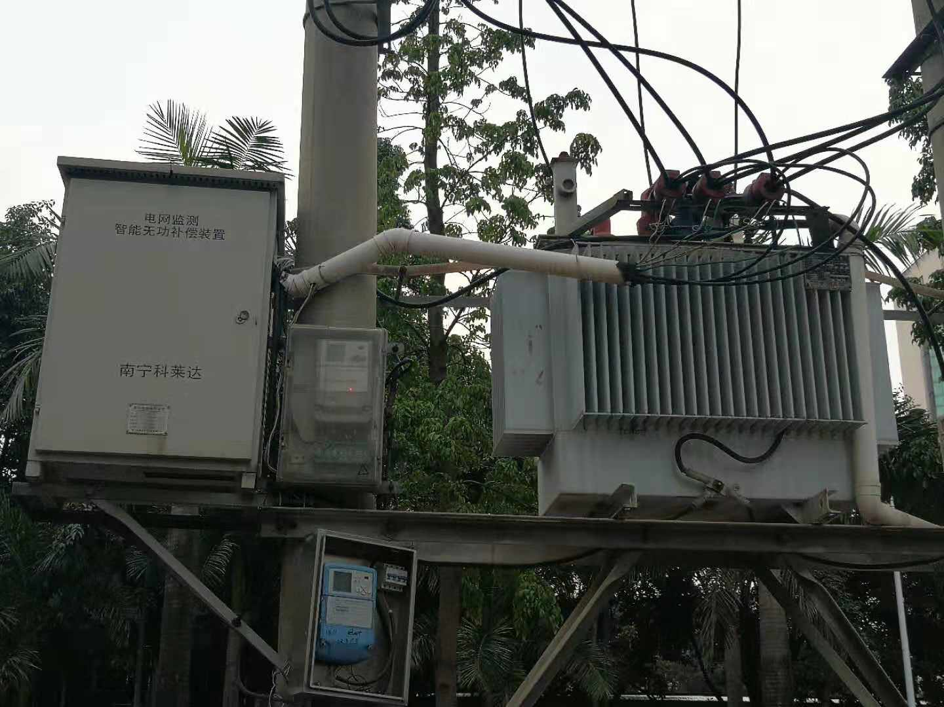
4.正弦交流电路中的存在提高有功功率，降低无功功率（即提高电能利用率）的实际问题，通常采用解决办法是什么，为什么？

